Slide 1
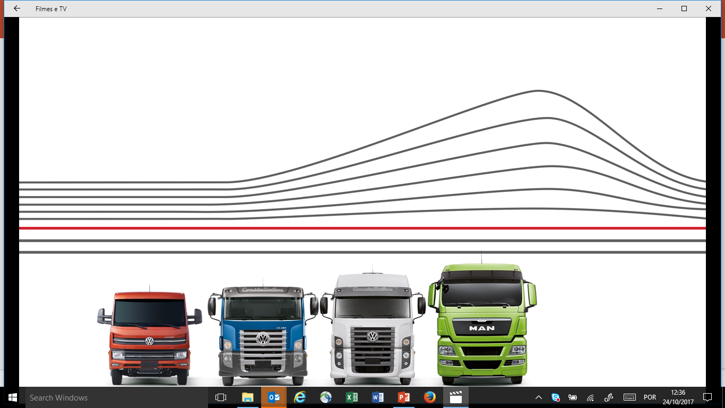

MAN Truck & Bus México
Convención VWFS – Juntos enfrentando el Reto The Key to Mobility
Miguel Vallejo – 17 Mayo 2018

Slide 2
MAN Truck & Bus México
Buses
Desarrollo del Mercado Mexicano
Trucks
INDUSTRY
20 %
VW / MAN

Slide 3

MAN Truck & Bus México
VW / MAN Venta menudeo – Abril Acumulado 2018
Mercado Total
Retail
Autobuses
Market Share
Autobuses
Camiones
-2.9%
Camiones
7.5%
784
729
-8.5%
6.2%
-1.7%
9.7%

Slide 4
MAN Truck & Bus México
Ventas de menudeo- Abril Acumulado 2018
Autobuses
Camiones
Market Share
Market Share
6.2%
9.7%
MAN
VW

Slide 5

MAN Truck & Bus México
MAN 2020
60%
5,000
40%
3,100
2,213
1,500

Slide 6
MAN Truck & Bus México
MX 3.1
MX 3.1
VW TRUCK &
BUSES
PRODUCTOS
RED DEALERS y
SERVICIO
MAN FINANCIAL SERVICES
Líderes mundiales
Respaldo
Producción Mex
Líderes mundiales
Respaldo
Producción Mex
Full Liner
Nuevo Delivey
14.190 SCD
Full Liner
Nuevo Delivey
14.190 SCD
17.280 GNC
Dealers actuales / Fortalecer
Nuevos dealers / Desarrollar
Post-venta
Plan piso
Financiamiento cliente final
Estrategía T&B
Determinación Enfoque al Cliente Integridad Respeto Espíritu de Equipo
“VALORES”

Slide 7




MAN Truck & Bus México
Nueva Familia Delivery

Slide 8
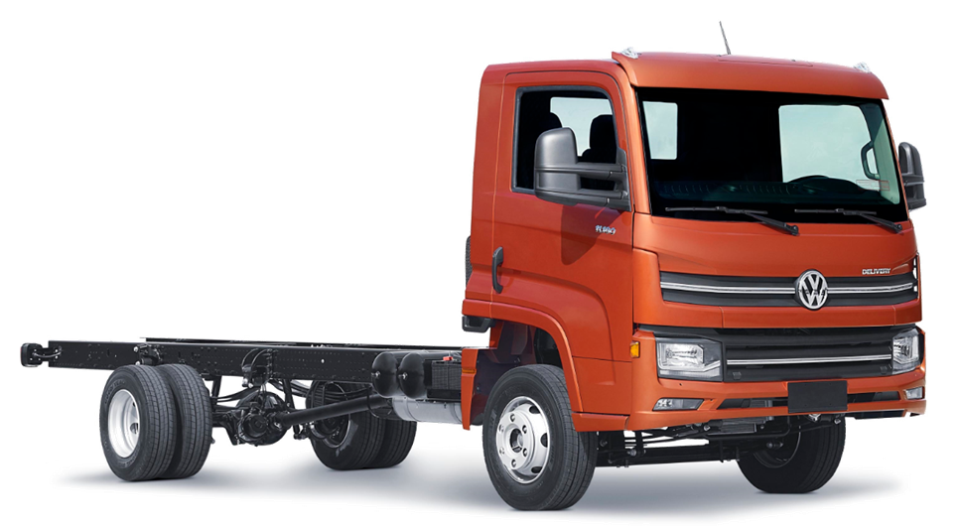
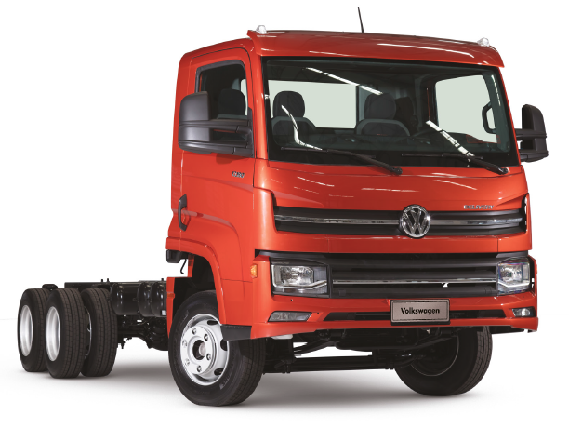
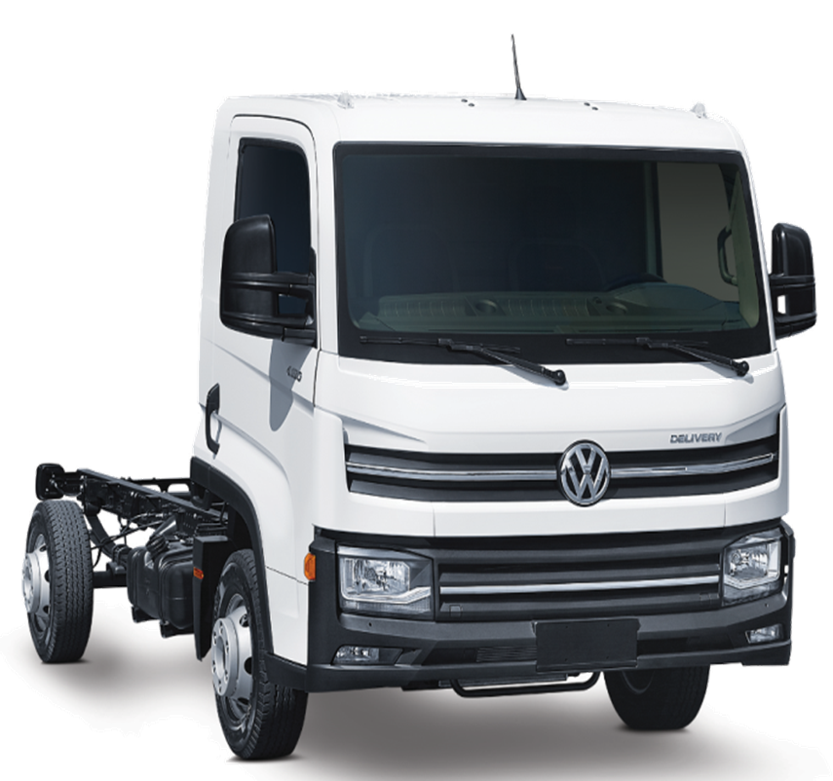
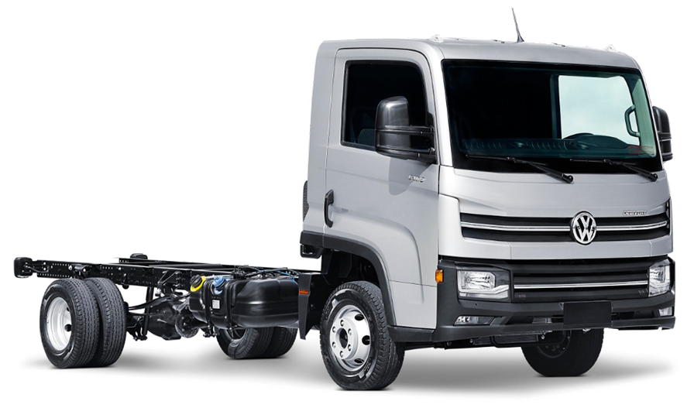
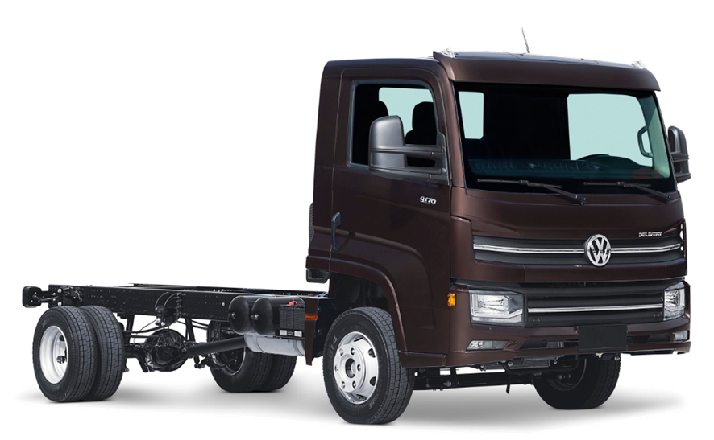
MAN Truck & Bus México
Nueva Familia Delivery
Delivery 4.150
Delivery 6.160
Delivery 9.170
Delivery 11.180
Delivery 13.180
4.0 Ton
PBV
6.0 Ton
PBV
9.0 Ton
PBV
11.0 Ton
PBV
13.0 Ton
PBV

Slide 9

MAN Truck & Bus México
14.190 SCD - HURACÁN
15.0 Ton
PBV
190 hp

Slide 10



MAN Truck & Bus México
MAN FS
* Mercado

Slide 11
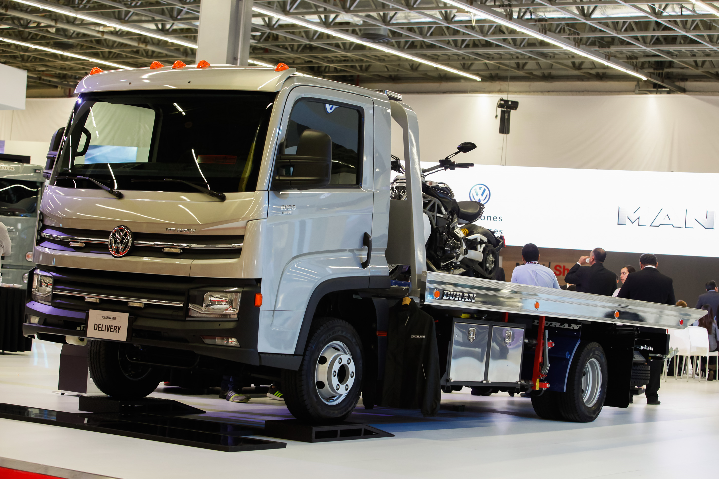

MAN Truck & Bus México
Promoción Especial – Red concesionarios
ACTUALZAR
Slide

Slide 12
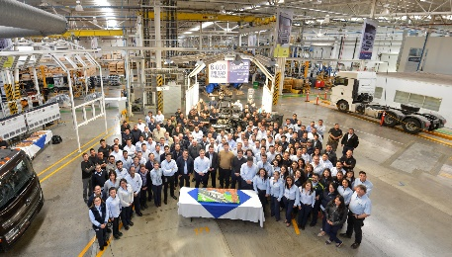
MAN Truck & Bus México
MUCHAS GRACIAS!!!

